Slide 1
Rent a student
Door Jay Owen Lub & Nuha
2019-2020 Periode 1&2

Slide 2
Jay Owen Lub
Op tijd & aanwezig

Slide 3
Nuha
Vaak te laat

Slide 4
Casus
Bedrijf kan opdrachten plaatsen, bewerken en verwijderen.
Bedrijf kan reacties accepteren op opdrachten
Student kan reageren op opdrachten
Student kan cv uploaden
Berheerder kan gebruikeres rollen beheren
Bezoekers kunnen informatie vinden op website over de website.

Slide 5
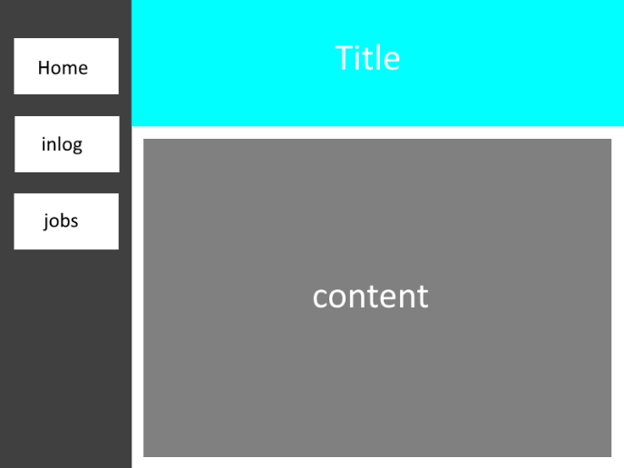
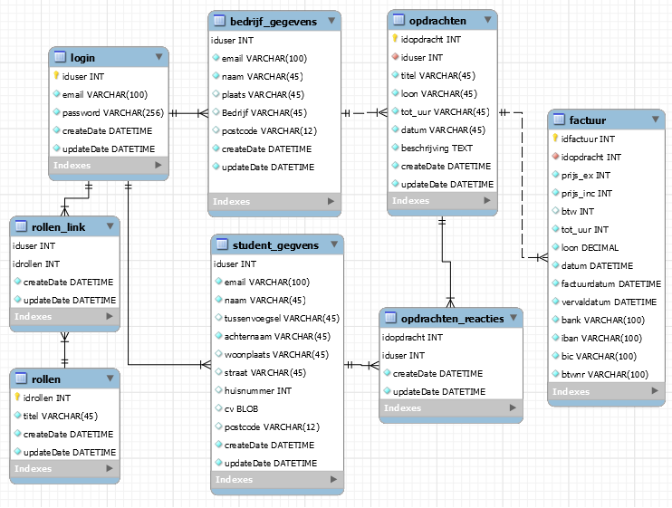
Ontwerpen
Ontwerpen van de website:

Slide 6
Demo
http://www.rent-a-student.nl

Slide 7
Afsluiting
Dit was de presentatie

